Slide 1
PHP-də php://input Haqqında Ətraflı Dərslik
php://input, PHP-də xüsusi bir axındır (stream wrapper) və HTTP sorğusunun (request) xam (raw) gövdəsini (body) oxumaq üçün istifadə olunur. Bu axın, POST sorğularında göndərilən məlumatları, xüsusilə multipart/form-data olmayan (məsələn, JSON, XML və ya digər formatlar) məlumatları oxumağa imkan verir. $_POST superqlobal dəyişəni yalnız application/x-www-form-urlencoded və ya multipart/form-data tipli sorğular üçün məlumatları avtomatik emal edir, lakin php://input hər cür xam məlumatı oxumaq üçün universaldır.
Bu axın (stream) yalnız oxumaq üçün (read-only) nəzərdə tutulub və PHP-nin axınlar sisteminin bir hissəsidir. php://input API-lər, RESTful servislər və ya müasir veb tətbiqlərində tez-tez istifadə olunur, çünki JSON və ya XML kimi strukturlaşdırılmış məlumatlar göndəriləndə faydalıdır.
"Axın" (Stream) nə deməkdir?
Axın – məlumatın davamlı bir xətt üzrə ötürülməsi üçün interfeysdir. Bunu su borusu kimi təsəvvür edə bilərsən:
Su = məlumat
Boru = axın (stream)
Krandan açıb suyu götürmək = stream-dən oxumaq
Krana su tökmək = stream-ə yazmaq

Slide 2
PHP-də axınlar sistemi:
PHP-də hər şey axın (stream) üzərindən idarə olunur:
Fayllar (fopen("file.txt", "r")) → faylın içi sətir-sətir axın kimi oxunur.
Şəbəkə bağlantıları (fsockopen("example.com", 80)) → TCP/IP məlumatı axın kimi gəlir.
HTTP request body (php://input) → gələn sorğunun gövdəsi axında saxlanılır.
Hətta php://stdout, php://stderr kimi xüsusi axınlar var → çıxış və səhvlər üçün.
Axının xüsusiyyətləri:
Oxuna bilər (read) → məlumat gəlir, sən götürürsən.
Yazıla bilər (write) → məlumat göndərirsən.
İkili və ya mətn ola bilər (binary/text).
Çox vaxt tampon (buffer) ilə işləyir → məlumat RAM-da saxlanılır və hissə-hissə ötürülür.
Axınların üstünlükləri:
Fayl, socket, HTTP və RAM obyektləri üçün vahid interfeys verir.
Proqramçı üçün fərq yoxdur: sən fopen() ilə fayl da açsan, php://input da açsan → hər ikisi axın kimi işləyir.
Böyük faylları RAM-a tam yükləmədən, hissə-hissə oxumağa imkan verir.

Slide 3

php://input haqqında dəvam:
Xüsusiyyətlər:
Oxumaq üçün: php://input yalnız oxumaq üçün istifadə olunur, yazmaq mümkün deyil.
Tək istifadəlik: php://input bir dəfə oxuna bilər. Təkrar oxumaq üçün məlumatları dəyişəndə saxlamaq lazımdır.
POST Sorğuları: Yalnız POST metodunda məlumat oxuyur (GET-də məlumat olmur).
Xəbərdarlıq: enctype="multipart/form-data" ilə göndərilən formalar üçün php://input boş ola bilər, çünki bu formatda məlumatlar $_FILES və $_POST ilə emal olunur.
Sintaksis - php://input axını fayl funksiyaları ilə istifadə olunur, məsələn:
Bu, sorğunun gövdəsindəki xam məlumatları string kimi qaytarır. Digər fayl funksiyaları da istifadə oluna bilər, məsələn:
fopen('php://input', 'r') – axını açır.
fread() – axından məlumat oxuyur.
stream_get_contents() – bütün məzmunu oxuyur.

Slide 4
Ümumi İstifadə Halları
php://input aşağıdakı ssenarilərdə faydalıdır:
JSON və ya XML Sorğularını Emal Etmək: REST API-lərdə JSON məlumatlarını oxumaq.
Xam Məlumatlarla İşləmək: Standart form formatından kənar məlumatları oxumaq.
API Testləri: Gələn sorğuların xam gövdəsini yoxlamaq.
Fərdi Protokollar: Xüsusi formatlı məlumatların emalı.

Slide 5
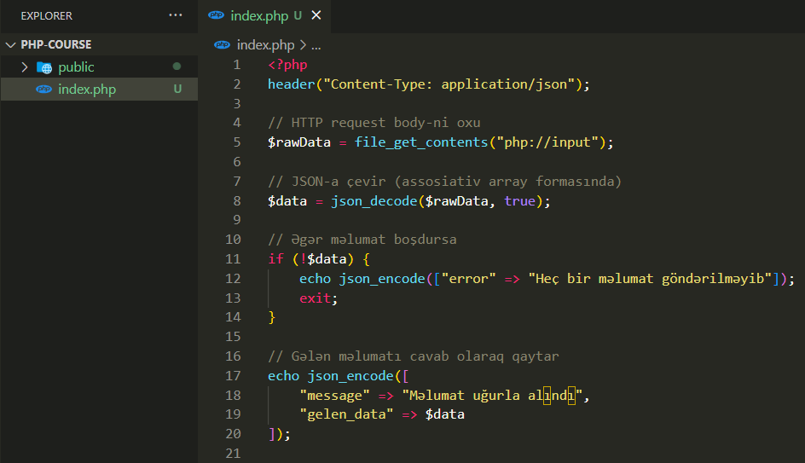
Gəlin php://input-un istifadəsinə çox sadə bir nümunə yazaq.
Bizim index.php faylımız var.
Frontend və ya cURL vasitəsilə ona JSON məlumatı göndərəcəyik.
PHP həmin məlumatı php://input ilə oxuyub ekrana çıxaracaq.
json_decode() və json_encode haqqında növbəti dərslikdə olacaq.

Slide 6
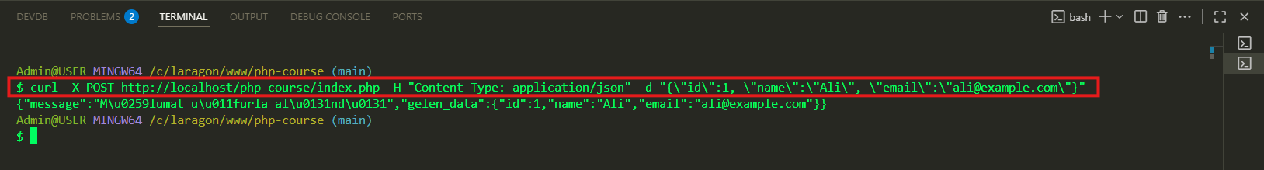
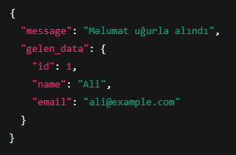
Test etmək (cURL ilə) Terminalda bu əmri yaz:
curl -X POST http://localhost/php-course/index.php -H "Content-Type: application/json" -d "{\"id\":1, \"name\":\"Ali\", \"email\":\"ali@example.com\"}“
Cavab:
Burada :
cURL vasitəsilə JSON göndərdik.
PHP php://input ilə HTTP body-ni oxuduq. Yəni, terminaldan göndərilən JSON -nu, həmin bu php://input tutur. ( Obyektin string kimi yazılış forması JSON -dur. )
JSON-u array-ə çevirdi və bizə geri qaytardı.

Slide 7
.

Slide 8
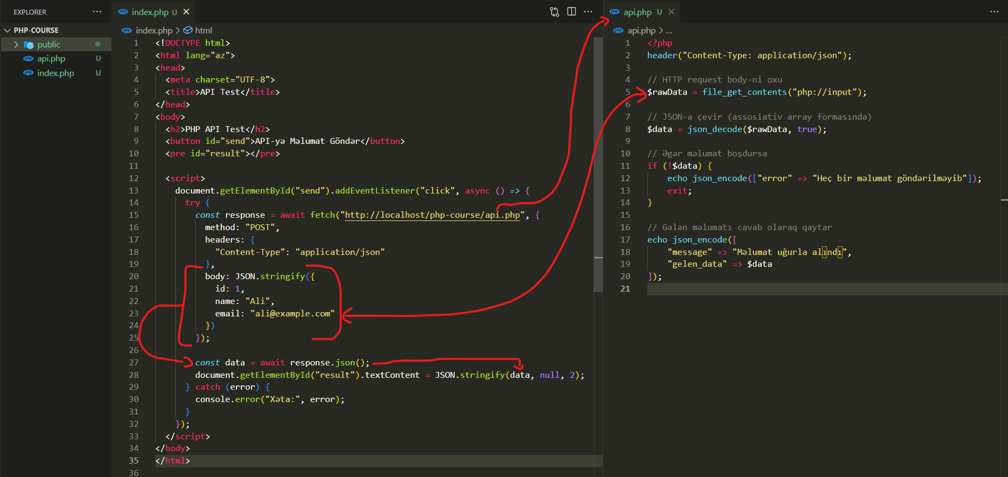
İndi JavaScript fetch() ilə necə test edəcəyimizi görək. Bu üsul brauzerdən də API-ni yoxlamağa imkan verir.

Slide 9
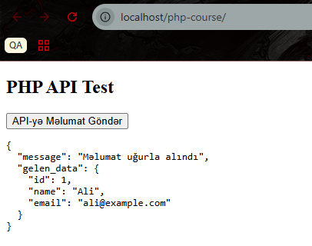
Test edirik və nəticə olaraq geriyə datalarımız qayıdır. Bu dataları JSON.stringify() metodu ilə stringə çevirdik ki, ekrana çap edə bilək.

Slide 10
İş prinsipi:
fetch() → POST sorğusu göndərir.
headers: { "Content-Type": "application/json" } → serverə JSON göndərildiyini bildirir.
body: JSON.stringify({...}) → obyekt JSON formatına çevrilir və PHP-yə göndərilir.
PHP (api.php) isə php://input ilə bu JSON-u oxuyub geri qaytarır.
Cavab #result bölməsində göstərilir.

Slide 11
.

Slide 12
curl -X POST http://localhost/php-course/index.php -H "Content-Type: application/json" -d "{\"id\":1, \"name\":\"Ali\", \"email\":\"ali@example.com\"}“
Bəs brauzerin URL bölməsi ilə sorğu göndərərək test edə bilməzdik mi ki, yuxarıdakı əmri terminalda yazdıq ?
Niyə cURL və fetch() ilə olur, amma brauzerin URL bölməsi ilə olmur?
1) Brauzerin ünvan sətri (URL barı) yalnız GET sorğusu göndərə bilir.
Sən http://localhost/api.php?id=1&name=Ali&email=ali@example.com yazsan → bu GET olacaq.
Amma bizim nümunədə biz POST (və JSON body) göndəririk.
URL barından body göndərmək mümkün deyil.
2) POST, PUT, DELETE kimi metodlar üçün:
ya xüsusi alətlər lazımdır (cURL, Postman, fetch(), Axios və s.)
ya da brauzer vasitəsilə form və ya fetch()/AJAX ilə göndərməlisən.

Slide 13
POST niyə URL ilə olmur?
Çünki POST, PUT, DELETE məlumatları URL-də deyil, body-də gedir.
URL barı yalnız query string (GET parametrləri) əlavə edə bilir.
Body göndərmək üçün isə form, AJAX, fetch() və ya cURL istifadə etməlisən.

Slide 14
.

Slide 15
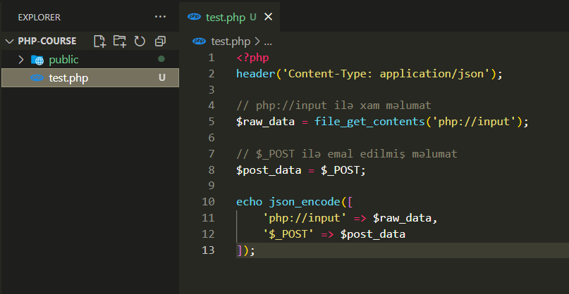
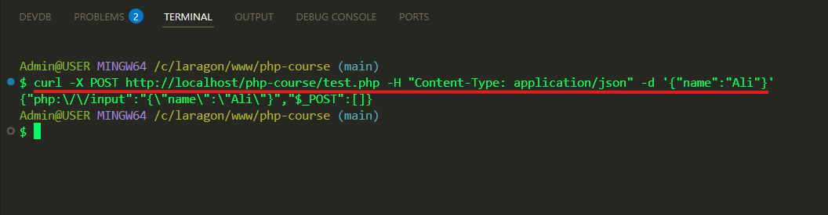
Qovluq 3.
Test Sorğusu (JSON ilə):

Slide 16
Qeyd: $_POST boşdur, çünki JSON formatı $_POST tərəfindən avtomatik emal olunmur.

Slide 17
Xəbərdarlıqlar və Diqqət Ediləcək Məqamlar
Tək İstifadəlik: php://input bir dəfə oxuna bilər. Təkrar oxumaq üçün məlumatları dəyişəndə saxlayın.
multipart/form-data: Bu formatda php://input adətən boş olur, çünki məlumatlar $_FILES və $_POST ilə emal olunur.
Yaddaş İstifadəsi: Böyük məlumatlar üçün file_get_contents() əvəzinə axın funksiyalarından (fread) istifadə edin, çünki bütün məlumatı yaddaşa yükləmək performans problemləri yarada bilər.
Təhlükəsizlik: Gələn məlumatları yoxlayın (məsələn, json_decode nəticəsini və ya XML-i). XSS və ya digər hücumlara qarşı filtrləmə tətbiq edin.
Content-Type: Müştəri tərəfində düzgün Content-Type header-i göndərilməsə, emal zamanı xətalar ola bilər. Məsələn, JSON üçün application/json olmalıdır.
Əlaqəli Funksiyalar: file_get_contents(), fopen(), stream_get_contents(), http_get_request_body()

Slide 18
Əlavə Məsləhətlər Tələbələr Üçün
Praktika: Postman və ya cURL ilə JSON/XML sorğuları göndərib, php://input ilə emal etmək.
Tapşırıq: Sadə bir REST API yaradın ki, JSON sorğusu qəbul edib cavab qaytarsın (məsələn, istifadəçi məlumatlarını oxusun).
Təhlükəsizlik: Gələn məlumatları filter_var() və ya htmlspecialchars() ilə təmizləməyi öyrədin.
Resurslar: PHP.net-də "php://input" və "Stream Wrappers" bölmələrini oxuyun. REST API dizaynı haqqında məlumat axtarın.

Slide 19
.

Slide 20
.

Slide 21
.

